Slide 1
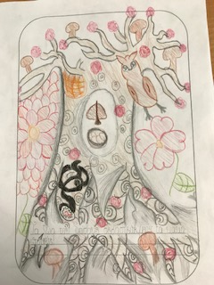
Οικολογικός Κώδικας για το Δάσος
Πηγαίνουμε με τις οικογένειές μας εκδρομές στο δάσος και περπατάμε σε μονοπάτια της φύσης.
Φροντίζουμε, αγαπάμε και προσέχουμε το δάσος που είναι το σπίτι χιλιάδων φυτών και ζώων.
Μην κόβετε τα δέντρα, τα δέντρα είναι το οξυγόνο μας, είναι το χαρτί, είναι ζωή. Αν κόβετε τα δέντρα οι πλημμύρες θα είναι πιο συχνές. Δεν θα υπάρχει ομορφιά στο τοπίο.
Μην κυνηγάτε τα ζώα που είναι υπό εξαφάνιση.
Απαγορεύεται να κυνηγάτε αγρινά, που είναι το ενδημικό ζώο της Κύπρου.
Τα ζώα τους δάσους σεβαστείτε, μην τα κακοποιείτε.
Όταν πηγαίνουμε στο δάσος μαζεύουμε τα σκουπίδια μας και τα ρίχνουμε στους κάδους ή τα παίρνουμε μαζί μας.
Προσέχουμε να μην ανάβουμε φωτιές, διότι μπορεί να προκληθεί πυρκαγιά στο δάσος.
Τα ενδημικά φυτά της Κύπρου είναι μοναδικά στον κόσμο. Πρέπει να τα προστατεύουμε και να μην τα ξεριζώνουμε.
Κάνουμε επαναχρησιμοποίηση και ανακύκλωση χαρτιού, για να μην κόβονται άλλα δέντρα του δάσους.
(Ο κώδικας ετοιμάστηκε από τα παιδιά της Ε΄3 στα πλαίσια του προγράμματος LEAF)

Slide 2
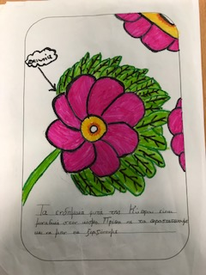
Τα ενδημικά φυτά της Κύπρου είναι μοναδικά στον κόσμο. Πρέπει να τα προστατεύουμε και να μην τα ξεριζώνουμε.

Slide 3
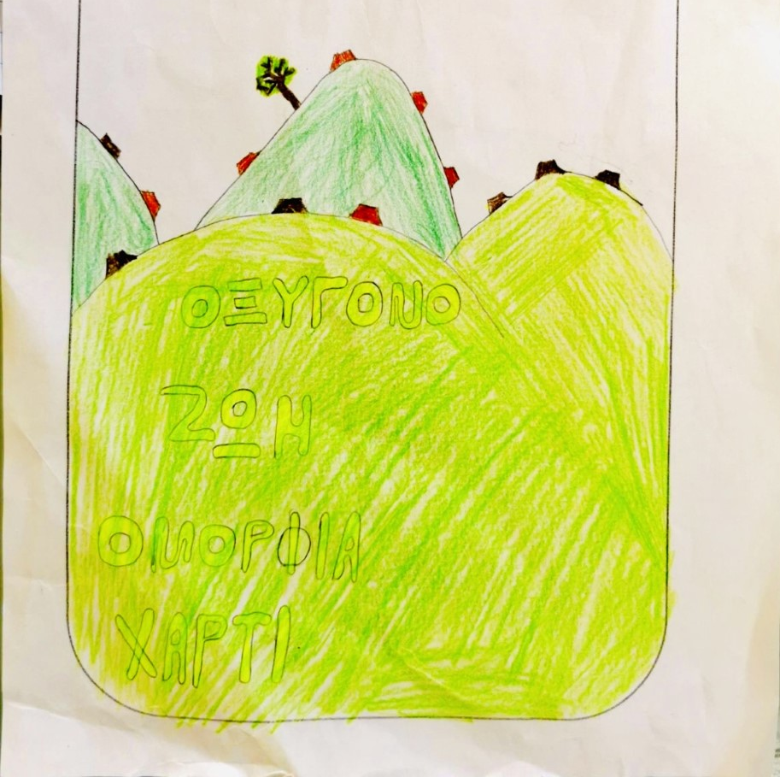
Μην κόβετε τα δέντρα, τα δέντρα είναι το οξυγόνο μας, είναι το χαρτί, είναι ζωή. Αν κόβετε τα δέντρα οι πλημμύρες θα είναι πιο συχνές. Δεν θα υπάρχει ομορφιά στο τοπίο.

Slide 4
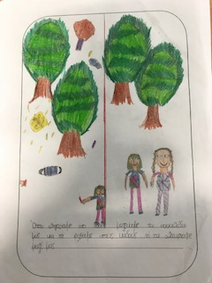
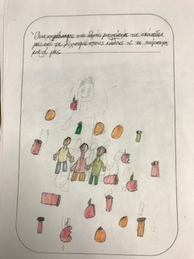
Όταν πηγαίνουμε στο δάσος, μαζεύουμε τα σκουπίδια μας και τα ρίχνουμε στους κάδους ή τα παίρνουμε μαζί μας.

Slide 5
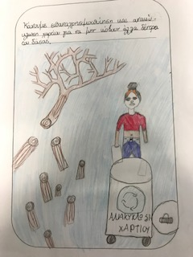
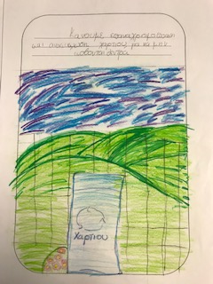
Κάνουμε επαναχρησιμοποίηση και ανακύκλωση χαρτιού, για να μην κόβονται άλλα δέντρα του δάσους.

Slide 6
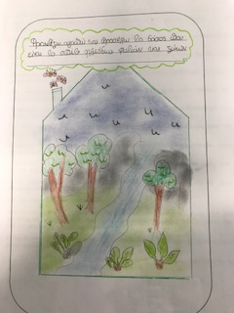
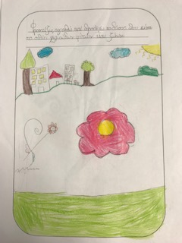
Φροντίζουμε, αγαπάμε και προσέχουμε το δάσος που είναι το σπίτι χιλιάδων φυτών και ζώων.

Slide 7
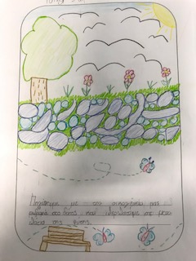
Πηγαίνουμε με τις οικογένειές μας εκδρομές στο δάσος και περπατάμε σε μονοπάτια της φύσης.

Slide 8
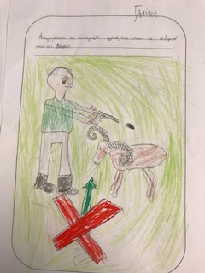
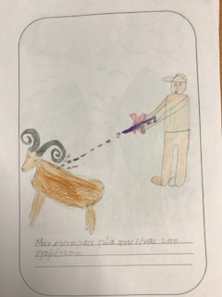
Απαγορεύεται να κυνηγάτε αγρινά, που είναι το ενδημικό ζώο της Κύπρου.

Slide 9
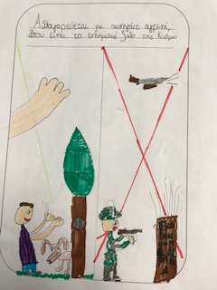
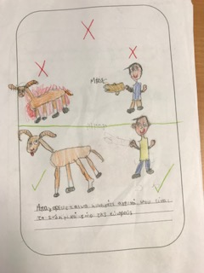
Μην κυνηγάτε τα ζώα που είναι υπό εξαφάνιση.

Slide 10
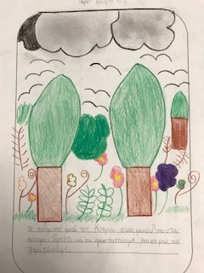
Τα ενδημικά φυτά της Κύπρου είναι μοναδικά στον κόσμο. Πρέπει να τα προστατεύουμε και να μην τα ξεριζώνουμε.

Slide 11
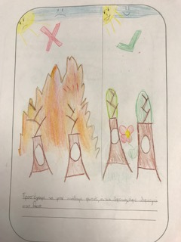
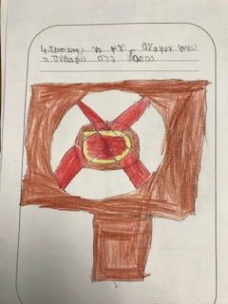
Προσέχουμε να μην ανάβουμε φωτιές, διότι μπορεί να προκληθεί πυρκαγιά στο δάσος.

Slide 12
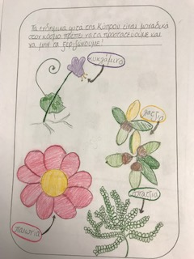
Τα ενδημικά φυτά της Κύπρου είναι μοναδικά στον κόσμο. Πρέπει να τα προστατεύουμε και να μην τα ξεριζώνουμε.

Slide 13
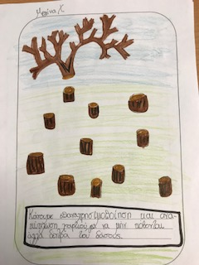
Κάνουμε επαναχρησιμοποίηση και ανακύκλωση χαρτιού, για να μην κόβονται άλλα δέντρα του δάσους.

Slide 14
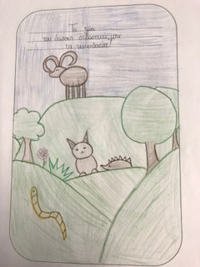
Τα ζώα τους δάσους σεβαστείτε, μην τα κακοποιείτε.

